Slide 1
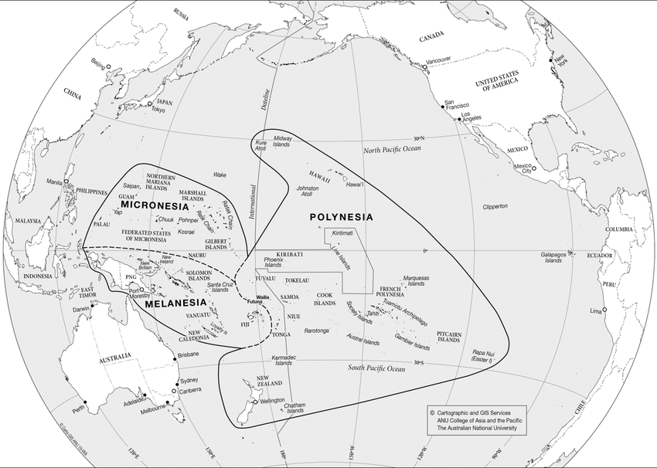
A new geospatial overlay method for the analysis and visualization of spatial change patterns using object-oriented data modeling concepts
一种新的地理空间叠加方法，用于使用面向对象的数据建模概念分析和可视化空间变化模式.
116162-耿宏宇

Slide 2
前言
传统的地理信息系统（GIS） - 覆盖例程通常建立在相对简单的数据模型上。拓扑是只为非常具体的任务即时计算。例如，如果在两个或更多个多边形层之间进行变化比较，则结果主要导致完整且非常复杂的从一个到另一个的交叉点。需要执行许多额外的处理步骤以获得汇总且有意义的结果。为了克服这个问题，提出了一种在拓扑上启用（多尺度）框架中的新的自动地理空间覆盖方法。该实现适用于多边形和栅格图层，并使用在基于对象的图像分析软件eCognition（Trimble Geospatial Imaging，Munich，Germany）中开发的多尺度矢量/栅格数据模型。优点是在逐个对象比较中使用软件固有的拓扑关系，解决面向对象数据建模的一些基本概念，例如分类，泛化和聚合。结果可以很容易地汇总到变化检测层;通过使用类层次结构及其继承（父子类关系），可以交互式地更改依赖关系和不同更改类的定义。对于CORINE土地覆盖数据集的变化比较，示例性地示出了实施。结果是灵活且可转移的解决方案 - 如果参数化一次 - 完全自动化。

Slide 3
简介和定义
本文以不同时间戳的遥感图像的分类结果为基础, 重点研究了 pcc（分类后比较的方法）, 但原则上讨论了任何地理空间分类数据集的变化比较问题。基于Brodie（1984）的原创作品，他们描述了面向对象数据模型如何建立在抽象的四个基本概念上，即分类，泛化，关联和聚合。以下选择的面向对象数据建模概念来自Egenhofer和Frank（1992），并研究了它们改进PCC中叠加处理的潜力。
概念
泛化：对于PCC来说，这样的超级类可以代表一个“变化类”，它已经包含了一些感兴趣的变化（例如，如果土地覆盖类森林或灌木丛林正在变成裸土或草地，那么概括的概念可以帮助 定义超级类，如“退化”，“城市蔓延”或类似的）。
关联：对象之间的关系，也称为分组或分区。例如，均匀的土地覆盖对象在第二个时间戳上被分成几个对象。
聚合：与关联类似，聚合是对象的组合，形成更高级别的对象。聚合部分保持其自身的功能。

Slide 4
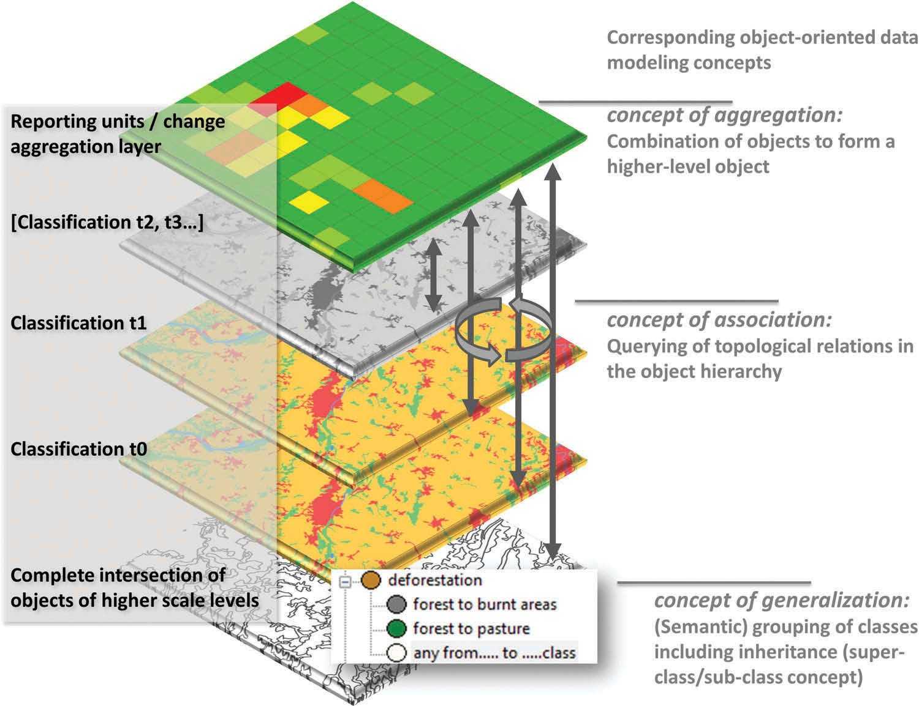
面向对象的地理空间叠加
实现的数据模型基于矢量对象（通常从图像分割构建）并嵌入在层次结构中。此上下文中的层次结构意味着不同比例的图层（如果执行多尺度分割）按从下到上的递增（按比例）顺序排序。这是一个严格的等级;较高比例的物体（多边形）边界通常以较低比例存在。实施的对象模型在计算每个级别时强制计算完整的拓扑，或者在此情况下，在导入外部可用的GIS层期间。对于每个对象，计算整个级别和层次结构，即所谓的“特征”。基于分类的统计数据以及拓扑计算，例如与邻近物体的关系（靠近，但也在一定距离内），与邻居的关系和绝对边界共享等。在实现层次结构时，会自动计算许多这些功能;可以根据需要计算对象之间的附加关系。

Slide 5
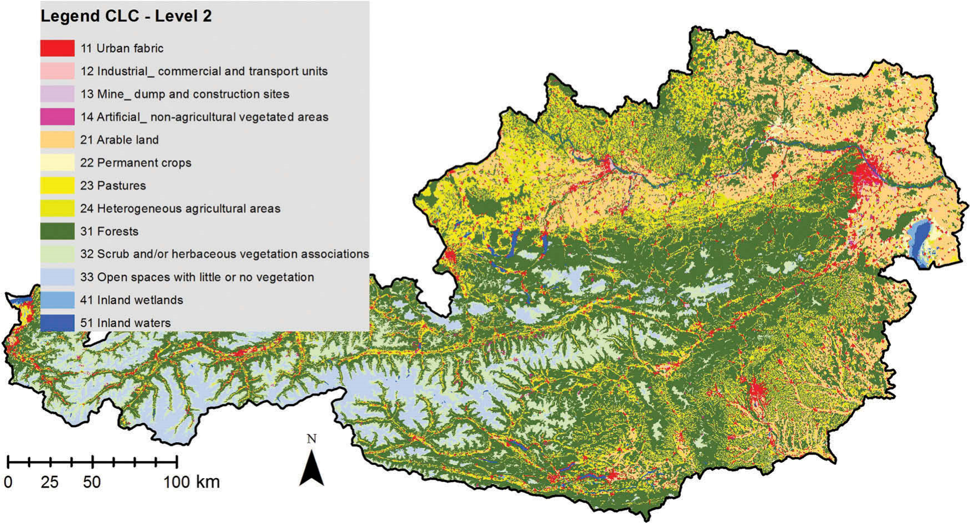
实例
使用2000年和2006年的现有CORINE土地覆盖（CLC）数据集作为PCC的输入数据来证明该方法的实施，并且基于专家解释的已经存在的CLC变化数据用于评估。标准的CLC命名法包括44个土地覆盖类（见Büttner和Kosztra 2007）。它们分为三级层次结构。一级类别是：1。人造表面，2。农业区，3。森林和自然区，4。湿地，和5.水体。第二层次结构包含一级类别的15个子类。图2显示了奥地利的二级子类（15个可用类中有13个存在）。最高等级的三级，进一步将二级别分为上述44个更精细的土地覆盖类别。

Slide 6
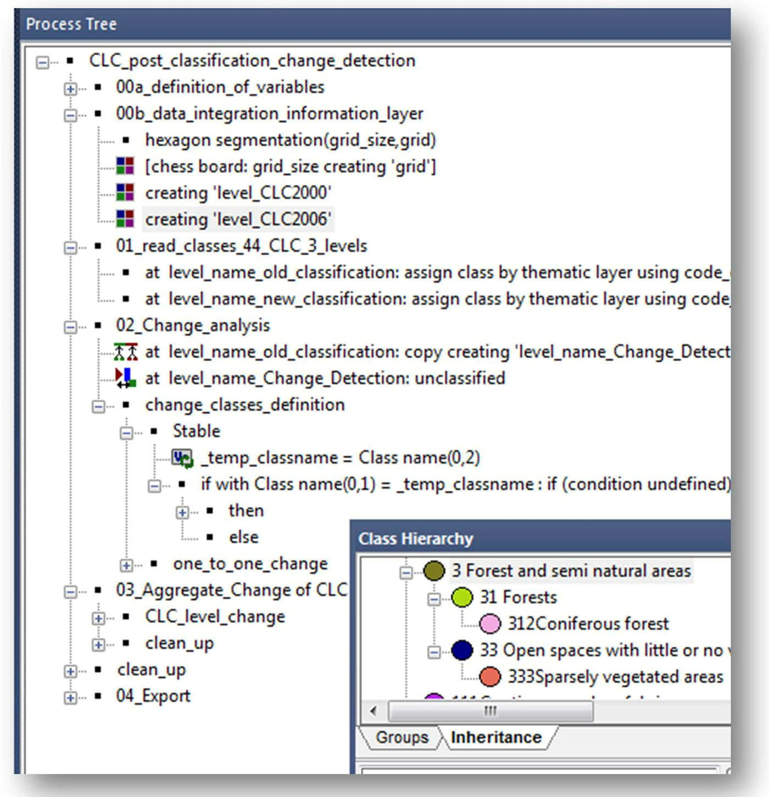
具体实施
在eCognition中设置了逐个对象的更改比较框架。这是使用模块化编程语言（认知网络语言（CNL））来完成的，该语言控制导入例程和分析步骤的过程，并且还可以处理特定于对象的查询。创建了一个可以保存的规则集（如协议，参见图3），一旦设置和参数化，计算步骤都是自动化和可转移的。将现有数据层导入到该框架中，并根据CLC分类属性自动创建初始类层次结构。图3显示了（右下）类层次结构的一个子集，其中可以实现CLC的层次分类系统（包括继承）。

Slide 7
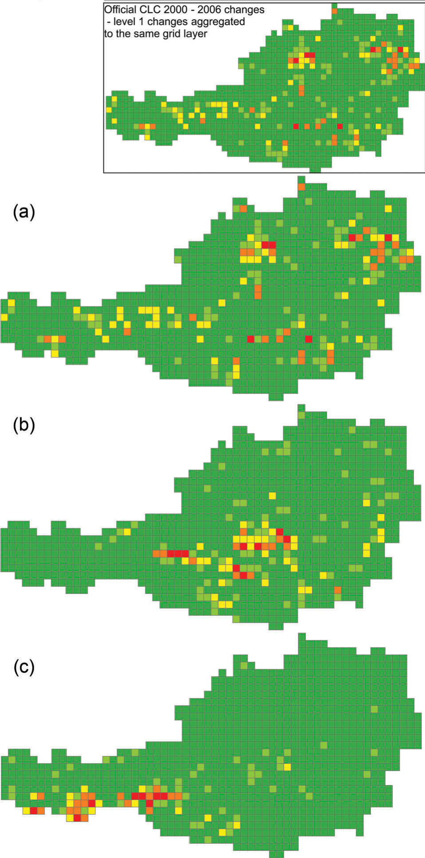
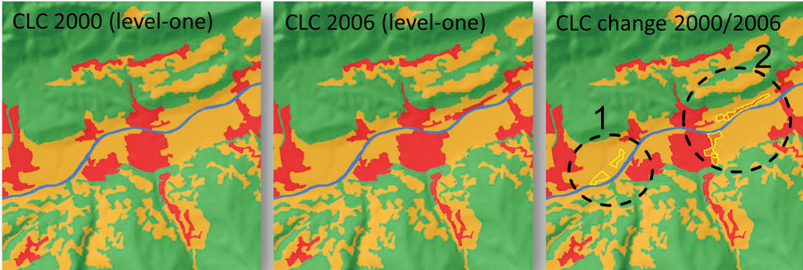
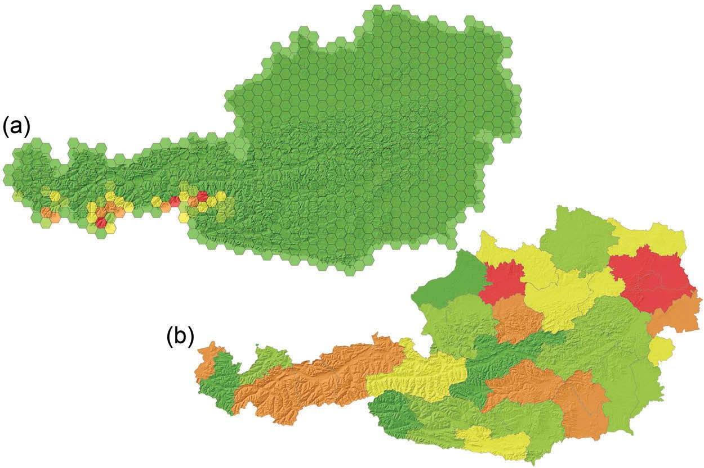
图4显示了所研究的不同CLC类别数据层之间的相对变化区域;从理论上讲，这里可以处理过多的额外信息。 2000年和2006年的CLC变化比较：（a）第一级的CLC类别之间的变化，（b）第二级的CLC类别之间的变化，以及（c）第三级的CLC类别之间的变化。 红色调表示每10×10 km网格单元的变化量较大，深绿色调表示较小或无变化。 最上面的图描绘了第一级变化的官方CLC 2000-2006变化，汇总到同一网格层。
图5
图5（a）中显示了三级“335冰川和永久雪”变为另一类（此处：聚合为六边形单位）。报告对象之间关系的这种灵活性反映了第三种面向对象的数据建模概念，即关联的概念。此外，拓扑关系可用于执行某些“清理”例程。例如，条子多边形可以与最大邻居或具有最长边界的邻居或具有相同子类别的最相似类别的邻居等合并。
图6.对于CLC类别之间的变化，汇总到不同报告单位的2000/2006的CLC变化比较：（a）将三级“335冰川和永久积雪”改为另一个聚合为六边形的类别，（b）一级类之间的更改将其汇总到行政部门奥地利的领土统计单位 (numts) 3个单位的名称。红色调表示每个聚合单元的更改量更高; 深绿色调显示微小变化或无变化。
图6
图4

Slide 8
总结
所选择的面向对象数据建模概念被证明可以在灵活性，可转移性和易用性方面改进PCC分析。由于传统GIS中没有泛化，关联和聚合的概念，本研究调查了在GIS操作中利用OBIA技术的方法。该方法在可重复的规则集中编程，允许分析欧洲的任何CLC层比较。但该方法不仅限于CLC层;通过较小的修改，可以对不同的多边形或栅格图层进行任何更改比较。甚至可以比较两个以上的时间戳，因为对象层次不限于一定数量的层。
由于eCognition软件用于分析图像的初衷，数据模型有一些局限性：首先，仅支持多边形矢量或栅格数据。其次，拓扑启用的多尺度层次基于像素作为最小单元。这不仅归功于软件的最初目的，而且还取决于所需的计算能力。即使有可能将像素尺寸减小到一个
最小 - 导入的矢量数据总是转换为“光栅化”矢量数据，必须将其考虑在内以便有效地使用所提出的方法。例如，如果由于变化比较而需要高精度输出几何，则使用所提出的方法的目的将被打败。但是, 如果更改比较应导致灵活、可转移和高度复杂的更改比较, 这些比较可以可视化或计算并聚合到更高级别的复合对象 (报告单元), 则此处建议的方法将提供一个新的与传统的 gis 相比, 处理这些任务的途径。

Slide 9

THANK YOU

